Slide 1
Método de reamostragem para descrição de população

Slide 2
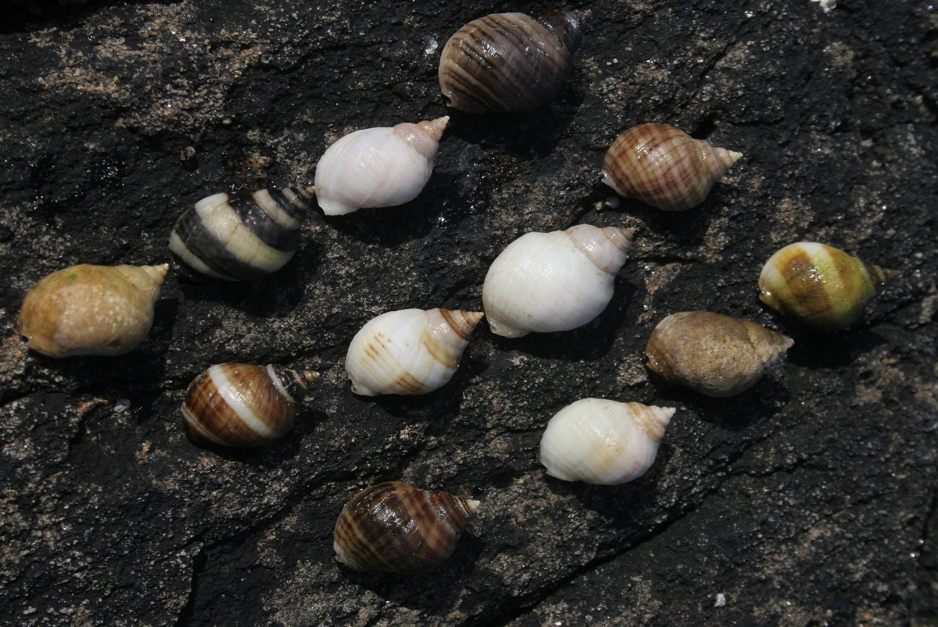
Parâmetros descritivos
Trabalhos em ecologia normalmente envolvem a coleta de dados de populações de diferentes organismos.
Estes dados geralmente são medidas que permitem que hipóteses sejam testadas.
Esses dados são utilizados para a descrição da população.

Slide 3
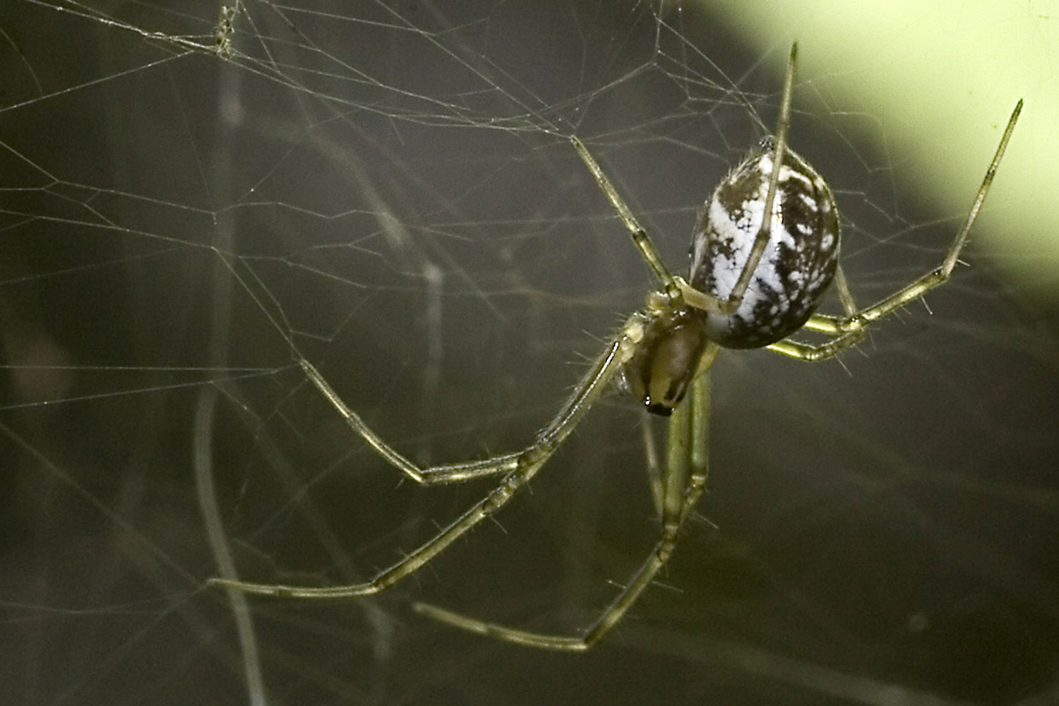
Parâmetros descritivos
Indivíduo | Tamanho dos espinhos tibiais (mm)
1 | 0.238009043
2 | 0.307388385
3 | 0.201655245
4 | 0.435468041
5 | 0.199966751
6 | 0.370270011
7 | 0.239537182
8 | 0.143176326
9 | 0.243780367
10 | 0.164998447
11 | 0.409024058
12 | 0.111908555
13 | 0.037133026
14 | 0.342980384
15 | 0.231431456
16 | 0.105267371
17 | 0.171141635
18 | 0.175066461
19 | 0.352645379
20 | 0.292715102
No entanto, apenas a disponibilização dos dados é pouco informativa.
É necessário que os dados sejam sumarizados e interpretados.

Slide 4
Parâmetros descritivos
Média Aritmética: Uma medida de posição e indica a centralidade dos dados.
Média = SOMA(DADOS) / N
Média = SOMA(Tamanho dos Espinhos) / 20
Média = 4.77 / 20 = 0.24

Slide 5
Parâmetros descritivos
Indivíduo | Tamanho dos espinhos tibiais (mm)
1 | 0.238009043
2 | 0.307388385
3 | 0.201655245
4 | 0.435468041
5 | 0.199966751
6 | 0.370270011
7 | 0.239537182
8 | 0.143176326
9 | 0.243780367
10 | 0.164998447
11 | 0.409024058
12 | 0.111908555
13 | 0.037133026
14 | 0.342980384
15 | 0.231431456
16 | 0.105267371
17 | 0.171141635
18 | 0.175066461
19 | 0.352645379
20 | 0.292715102
Média = 0.24
Existe uma variação nestes dados, que também é importante para descrever a amostra.

Slide 6
Parâmetros descritivos
Variância: É uma medida de dispersão dos dados, ou seja, o quanto os valores medidos diferem da média da amostra.
Var = [SOMA(DADOi – MÉDIA)²] / N
DesvPad = VAR ^{1/2}

Slide 7
Parâmetros descritivos
Indivíduo | Tamanho dos espinhos tibiais (mm)
1 | 0.238009043
2 | 0.307388385
3 | 0.201655245
4 | 0.435468041
5 | 0.199966751
6 | 0.370270011
7 | 0.239537182
8 | 0.143176326
9 | 0.243780367
10 | 0.164998447
11 | 0.409024058
12 | 0.111908555
13 | 0.037133026
14 | 0.342980384
15 | 0.231431456
16 | 0.105267371
17 | 0.171141635
18 | 0.175066461
19 | 0.352645379
20 | 0.292715102
Média = 0.24
DesvPad = 0.11
Com estes dois valores temos uma descrição da amostra.
Mas, ainda assim, é pouco intuitivo.

Slide 8
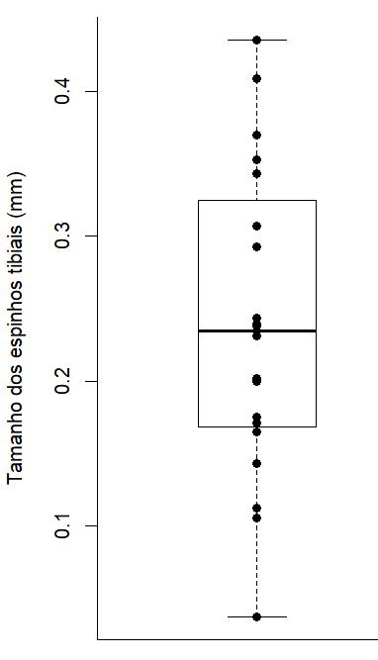
Parâmetros descritivos
Indivíduo | Tamanho dos espinhos tibiais (mm)
1 | 0.238009043
2 | 0.307388385
3 | 0.201655245
4 | 0.435468041
5 | 0.199966751
6 | 0.370270011
7 | 0.239537182
8 | 0.143176326
9 | 0.243780367
10 | 0.164998447
11 | 0.409024058
12 | 0.111908555
13 | 0.037133026
14 | 0.342980384
15 | 0.231431456
16 | 0.105267371
17 | 0.171141635
18 | 0.175066461
19 | 0.352645379
20 | 0.292715102
Média = 0.24
DesvPad = 0.11

Slide 9
Parâmetros descritivos
Média = 0.24
DesvPad = 0.11
A posição do boxplot está relacionada com a média em uma distribuição normal (representa a mediana).

Slide 10
Parâmetros descritivos
Média = 0.24
DesvPad = 0.11
A dispersão do boxplot está relacionada com a variância (ou desvio padrão).

Slide 11
Parâmetros descritivos
Média = 0.24
DesvPad = 0.11
Olhando os valores de apenas uma amostra, não fica claro a importância destes parâmetros.

Slide 12
Parâmetros descritivos
Indivíduo | Tamanho dos espinhos tibiais (mm)
1 | 0.238009043
2 | 0.307388385
3 | 0.201655245
4 | 0.435468041
5 | 0.199966751
6 | 0.370270011
7 | 0.239537182
8 | 0.143176326
9 | 0.243780367
10 | 0.164998447
11 | 0.409024058
12 | 0.111908555
13 | 0.037133026
14 | 0.342980384
15 | 0.231431456
16 | 0.105267371
17 | 0.171141635
18 | 0.175066461
19 | 0.352645379
20 | 0.292715102
Indivíduo | Tamanho dos espinhos tibiais (mm)
1 | 0.725874
2 | 0.777122
3 | 0.45027
4 | 0.380424
5 | 0.516389
6 | 0.328006
7 | 0.526684
8 | 0.904632
9 | 0.711155
10 | 0.305867
11 | 0.485702
12 | 0.760165
13 | 0.987191
14 | 0.541353
15 | 0.335766
16 | 0.448942
17 | 0.77457
18 | 0.560818
19 | 0.77535
20 | 0.733352
Agora suponha duas amostras.

Slide 13
Parâmetros descritivos
Indivíduo | Tamanho dos espinhos tibiais (mm)
1 | 0.238009043
2 | 0.307388385
3 | 0.201655245
4 | 0.435468041
5 | 0.199966751
6 | 0.370270011
7 | 0.239537182
8 | 0.143176326
9 | 0.243780367
10 | 0.164998447
11 | 0.409024058
12 | 0.111908555
13 | 0.037133026
14 | 0.342980384
15 | 0.231431456
16 | 0.105267371
17 | 0.171141635
18 | 0.175066461
19 | 0.352645379
20 | 0.292715102
Indivíduo | Tamanho dos espinhos tibiais (mm)
1 | 0.725874
2 | 0.777122
3 | 0.45027
4 | 0.380424
5 | 0.516389
6 | 0.328006
7 | 0.526684
8 | 0.904632
9 | 0.711155
10 | 0.305867
11 | 0.485702
12 | 0.760165
13 | 0.987191
14 | 0.541353
15 | 0.335766
16 | 0.448942
17 | 0.77457
18 | 0.560818
19 | 0.77535
20 | 0.733352
Amostra 1:
Média = 0.24
DesvPad = 0.11
Amostra II:
Média = 0.60
DesvPad = 0.25

Slide 14
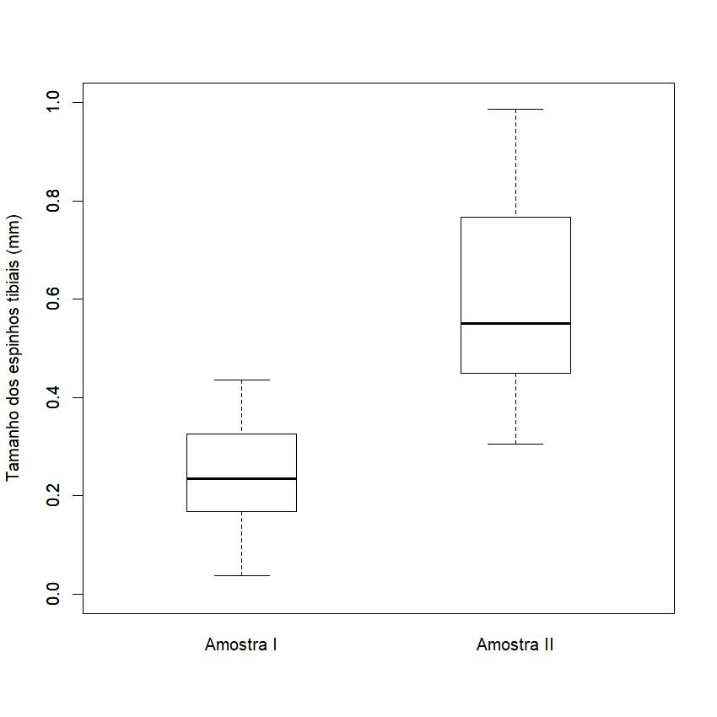
Parâmetros descritivos
Amostra 1:
Média = 0.24
DesvPad = 0.11
Amostra II:
Média = 0.60
DesvPad = 0.25

Slide 15
Amostra e população
A melhor forma de extrair os parâmetros descritivos de uma população, seria fazer a medição em todos os indivíduos da população.
No entanto, medir todos os indivíduos da população nem sempre é viável.
Para isso, são realizadas amostragens, que são medições em alguns indivíduos da população.
Mas, quanto que as amostragens realizadas representam a população?

Slide 16
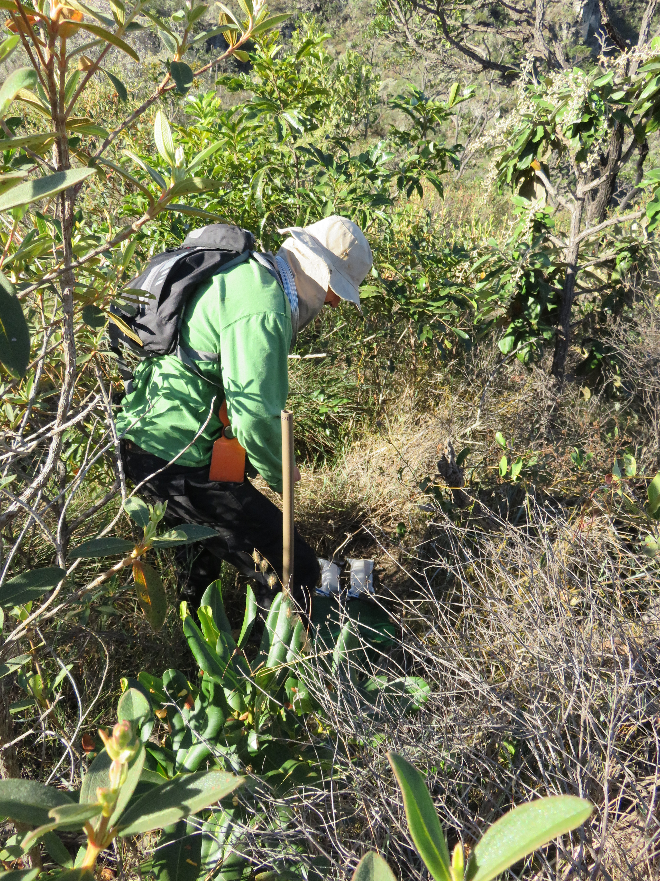
Amostra e população
Para aumentar a representatividade de uma amostra, pode-se recorrer ao aumento do esforço amostral.
Amostrar muitos indivíduos;
Retirar muitas amostras da população;
Amostrar a população diversas vezes ao longo do tempo.

Slide 17
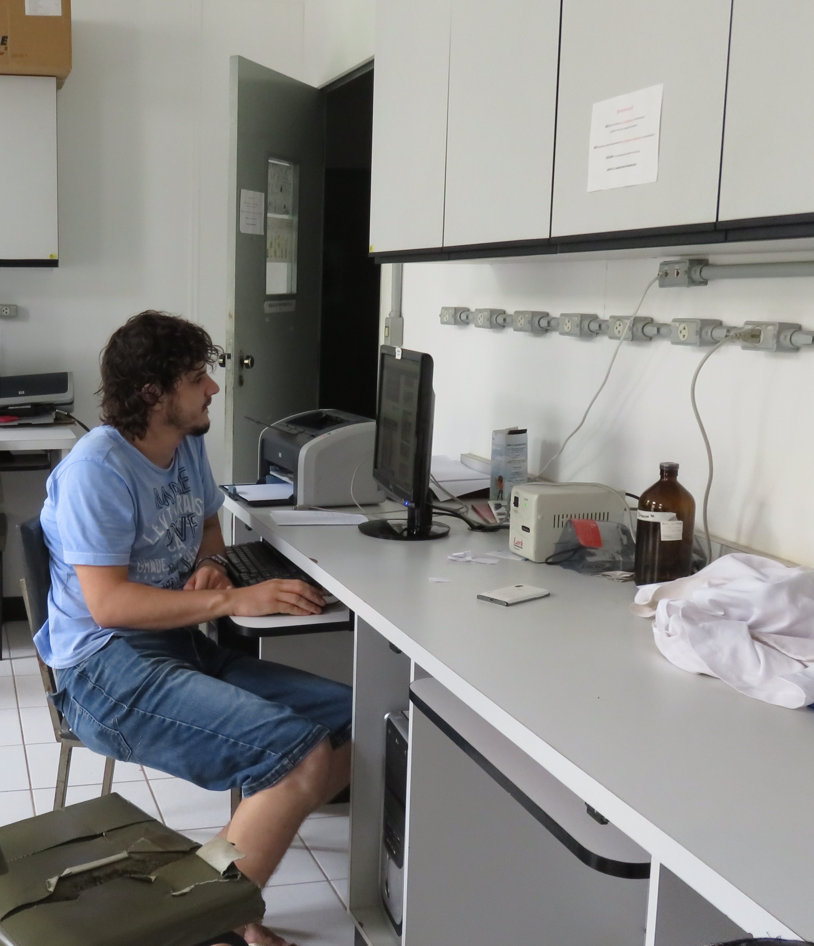
Amostra e população
Para aumentar a representatividade de uma amostra, pode-se recorrer ao aumento do esforço amostral.
Amostrar muitos indivíduos;
Retirar muitas amostras da população;
Amostrar a população diversas vezes ao longo do tempo.
Ou, podemos realizar reamostragens com os dados já coletados!

Slide 18
Método de reamostragem
Indivíduo | Tamanho dos espinhos tibiais (mm)
1 | 0.238009043
2 | 0.307388385
3 | 0.201655245
4 | 0.435468041
5 | 0.199966751
6 | 0.370270011
7 | 0.239537182
8 | 0.143176326
9 | 0.243780367
10 | 0.164998447
11 | 0.409024058
12 | 0.111908555
13 | 0.037133026
14 | 0.342980384
15 | 0.231431456
16 | 0.105267371
17 | 0.171141635
18 | 0.175066461
19 | 0.352645379
20 | 0.292715102
Vamos fazer a reamostragem para estimar a média e o desvio padrão da nossa AMOSTRA I

Slide 19

Método de reamostragem
Indivíduo | Tamanho dos espinhos tibiais (mm)
1 | 0.238009043
2 | 0.307388385
3 | 0.201655245
4 | 0.435468041
5 | 0.199966751
6 | 0.370270011
7 | 0.239537182
8 | 0.143176326
9 | 0.243780367
10 | 0.164998447
11 | 0.409024058
12 | 0.111908555
13 | 0.037133026
14 | 0.342980384
15 | 0.231431456
16 | 0.105267371
17 | 0.171141635
18 | 0.175066461
19 | 0.352645379
20 | 0.292715102
Para isso, colocamos todos os dados para serem aleatorizados.
Retiramos um valor e adicionamos ao saco novamente.

Slide 20
Método de reamostragem
Indivíduo | Tamanho dos espinhos tibiais (mm)
1 | 0.105267
2 | 0.238009
3 | 0.34298
4 | 0.105267
5 | 0.199967
6 | 0.409024
7 | 0.105267
8 | 0.435468
9 | 0.231431
10 | 0.201655
11 | 0.24378
12 | 0.24378
13 | 0.239537
14 | 0.231431
15 | 0.201655
16 | 0.199967
17 | 0.435468
18 | 0.037133
19 | 0.307388
20 | 0.435468
Temos assim uma nova amostra.
Anotamos a média dela e repetimos o mesmo procedimentos.
Média₍₁₎ = 0.25
.
.
.

Slide 21
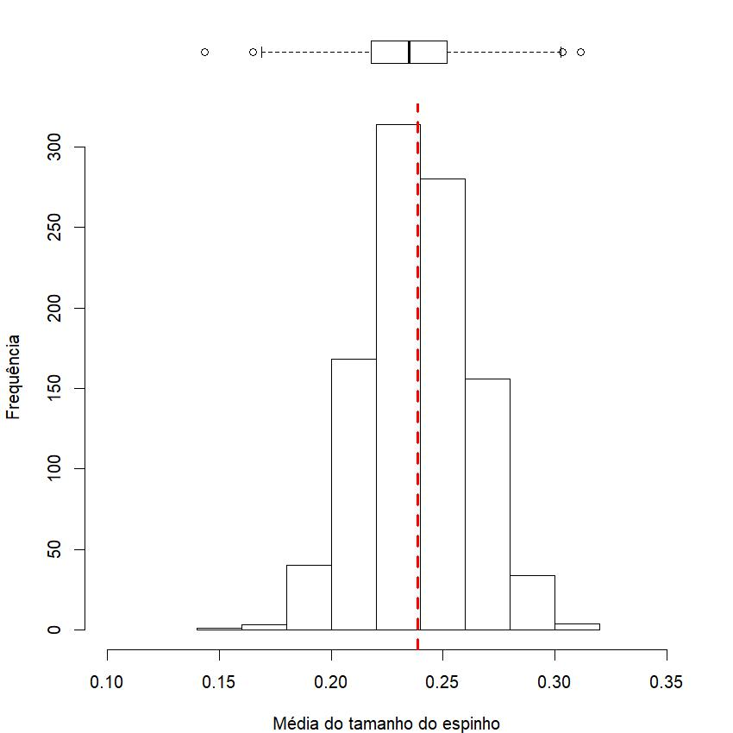
Método de reamostragem
Com isso obtemos um gráfico de frequência.
Nele é mostrado a frequência das médias do tamanho de espinho.

Slide 22
Método de reamostragem
Notamos que a média do tamanho do espinho pode mudar entre as amostras.
Vemos que mais frequentemente as amostras possuem uma média de tamanho de espinho em torno de 0.25 mm.

Slide 23
Método de reamostragem
Dentro dessa população, qual seria a probabilidade de termos uma amostra com a média do tamanho do espinho tibial >= 0.25?

Slide 24
Método de reamostragem
Dentro dessa população, qual seria a probabilidade de termos uma amostra com a média do tamanho do espinho tibial >= 0.25?
P = 0.5

Slide 25
Método de reamostragem
Dentro dessa população, qual seria a probabilidade de termos uma amostra com a média do tamanho do espinho tibial >= 0.3?
P = 0.05

Slide 26
Método de reamostragem
Quando a probabilidade de tirarmos uma amostra da população com determinada característica for menor que 0.05, dizemos que essa amostra possui características diferentes da população!
P = 0.05

Slide 27
Método de reamostragem
Dentro dessa população, qual seria a probabilidade de termos uma amostra com a média do tamanho do espinho tibial <= 0.25?
P = 0. 5

Slide 28
Método de reamostragem
Dentro dessa população, qual seria a probabilidade de termos uma amostra com a média do tamanho do espinho tibial <= 0.12?
P = 0. 05

Slide 29
Método de reamostragem
Com isso, podemos traçar um intervalo de confiança para a nossa população.
Se a média da amostra for menor que 0.2, ou maior que 0.3, a amostra possui características diferentes da população!

Slide 30
prática
Vamos montar um gráfico de frequência para os dados utilizando o software R, e o pacote Rsampling.
Primeiro faremos isso juntos, com um conjunto de dados inventado.
Depois, cada aluno deverá montar o gráfico para os dados que foram coletados na disciplina.

